Slide 1
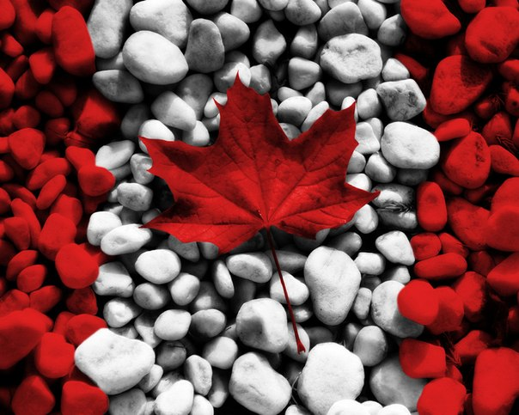
Канада

Slide 2
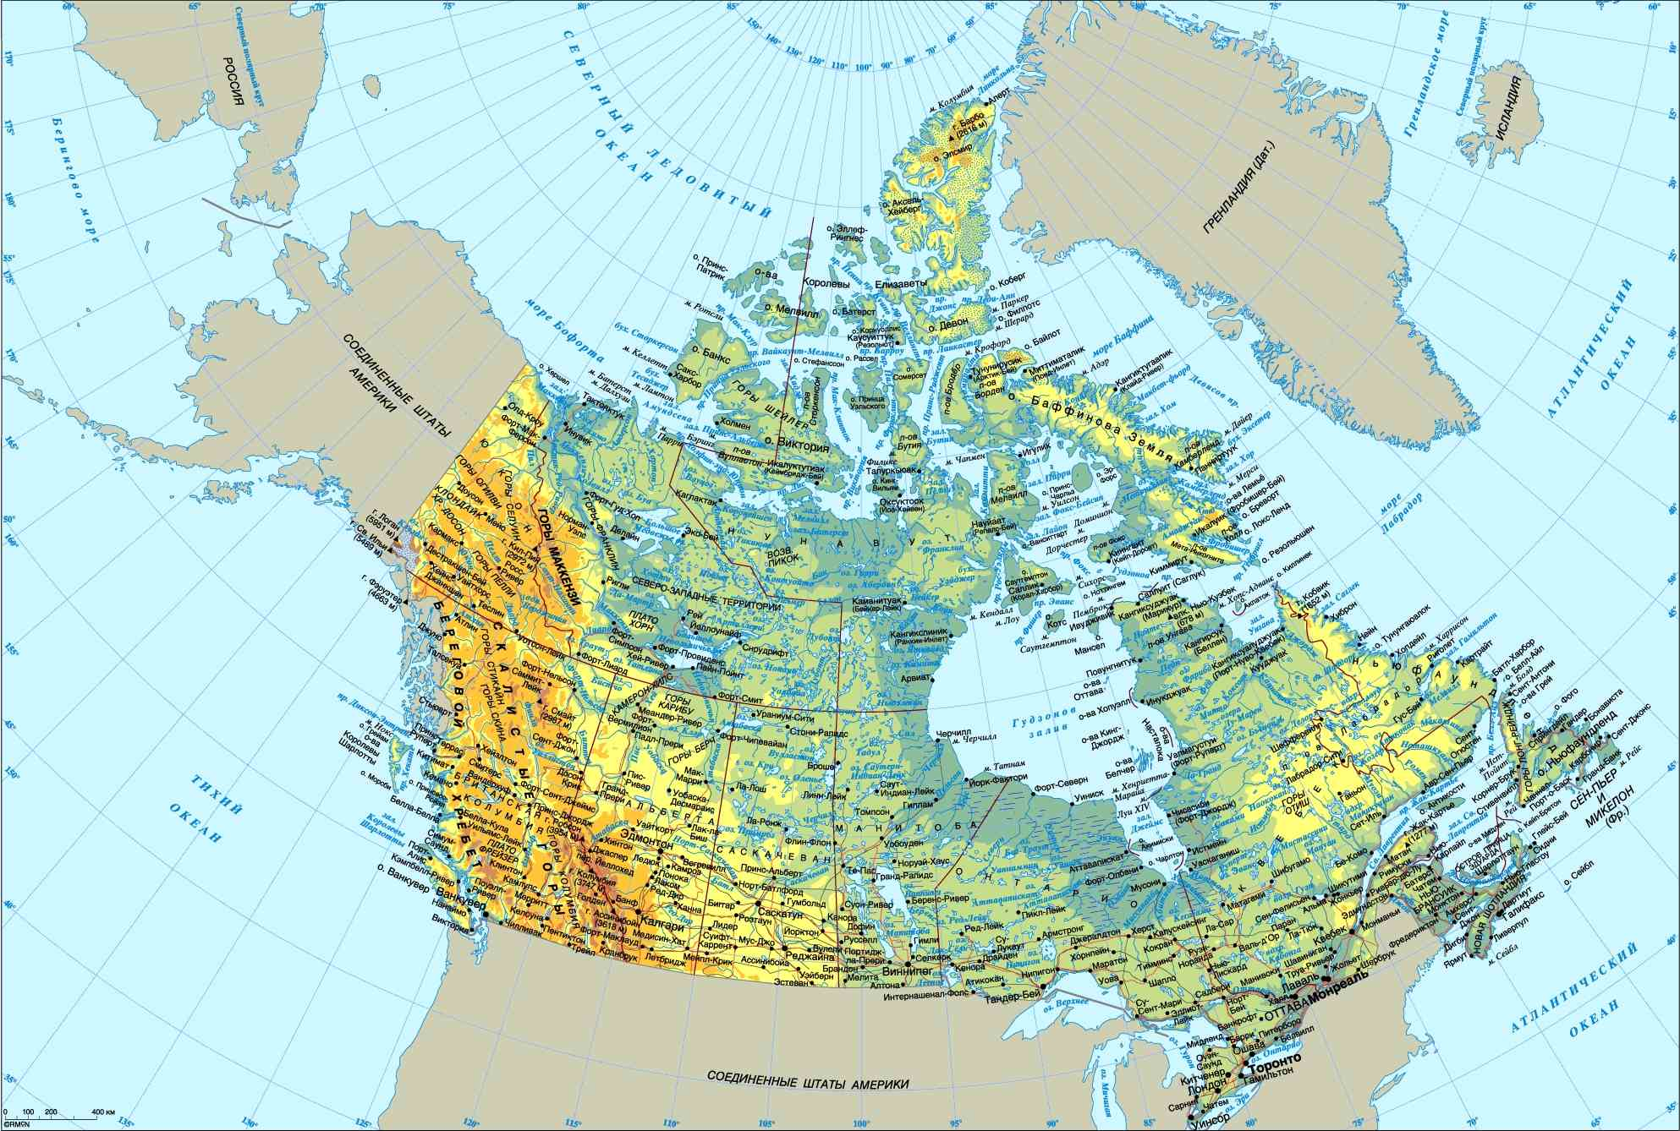
Канада (англ. Canada) — країна, яка займає більшу частину території Північної Америки, простягаючись від Атлантичного океану на сході до Тихого океану на заході. Є другою за площею країною світу, і межує зі Сполученими Штатами Америки на півдні та північному-заході.
Площа — 9,97 млн км2. Населення — 33,3 млн осіб.
Держава у складі Співдружності — десять провінцій і три території. Столиця — Оттава.
Канада є парламентською демократію і конституційною монархію, з королевою Єлизаветою II в якості глави держави. Це багатомовна і багатокультурна країна, в якій на федеральному рівні визнано дві державні мови — англійська та французька. Будучи технологічно і промислово розвиненою країною, Канада має диверсифіковану економіку, яка у значній мірі базується на своїх багатих природніх ресурсах, і на торгівлі, у першу чергу, зі Сполученими Штатами Америки, з якої Канада має давні і складні стосунки. Канада є членом G8, НАТО, Співдружність націй, Франкофонії, а також Організації Об'єднаних Націй.

Slide 3
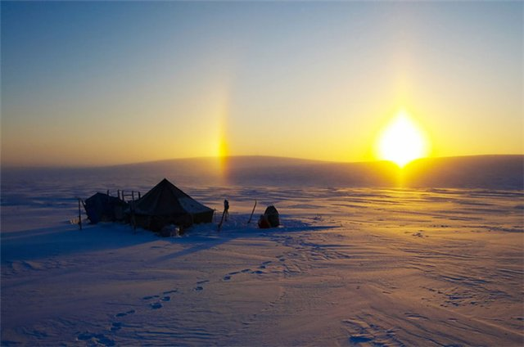
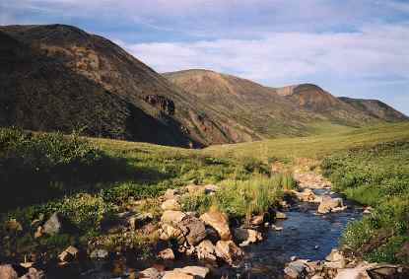
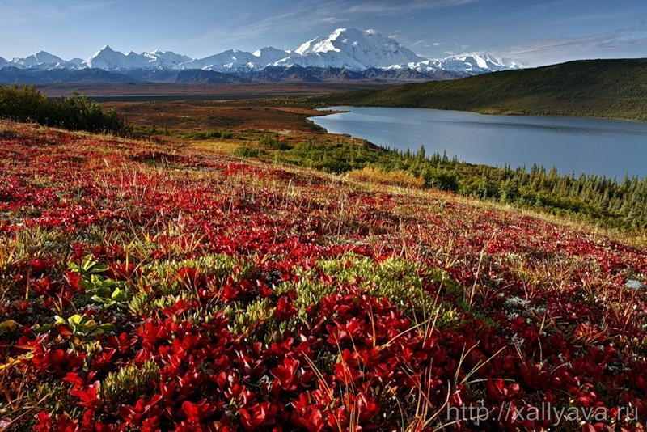
Природа
Східна частина країни — рівнини і плато вис. 300-1500 м.
На заході — Кордильєри (найвища точка – г. Логан, 6050 м).
На південному-сході — система Великих озер; інші великі озера: Велике ведмеже, Велике невільницьке, Вінніпег, Атабаска.
На півночі — арктична пустеля, тундра, лісотундра.
На півдні — степи та лісостепи (на нинішній день розорані).
Головні річки: Святого Лаврентія, Макензі, Фрейзер.
Клімат — помірний та субарктичний.

Slide 4
Національний герб
Сучасного вигляду герб Канади набув у 1994 році. Найважливішою його частиною — це розташований у центрі щит, на якому зображені чотири емблеми, які символізують чотирьох засновників Канади: англійця, шотландця, ірландця і француза — і гілка канадського клена. Щит підтримують, з одного боку золотий лев Англії, який несе королівський прапор на срібному списі зі золотим вістрям; з іншого — білий єдиноріг Шотландії із золотими рогом, гривою й копитами, який тримає прапор королівської Франції. Щит покривають мантія і королівський (шолом), на гребені якого сидить коронований золотий лев з гілочкою клена. Гребінь складається з вінця, обплетеного червоним і білим шовком. Лев символізує доблесть і мужність, гребінь — опору в особі генерал-губернатора. Імперська корона зверху символізує монархію як верховну владу над Канадою. У нижній частині щита розміщений девіз "A Mare usque ad Маге" ("Від моря по море"), слова для якого взяті з Псалма 72 Біблії: "Він матиме владарювання від моря по море і від річок до краю Землі". На стрічці, яка обвиває щит, міститься девіз "Desiderantes Meliorem Patriam" ("Вони бажали кращої країни"). Внизу герба розташована емблема, яка складається з переплетених англійської рози, шотландського чортополоху, французької лілії та ірландського трилисника.

Slide 5
Національний прапор
Зображення кленового листка асоціювалося з Канадою ще з 1700 року. Кленовий листок символізує єдність та непохитність нації: він став найголовнішим символом країни з 15 лютого 1965 року, коли був заснований національний прапор. Щороку 15 лютого відзначається як День прапора Канади. Сучасний національний прапор Канади — це (полотнище) з трьох вертикальних смуг: червоної, білої і червоної (біла смуга вдвічі ширша від червоної), у центрі білої смуги зображений червоний кленовий листок. Довжина прапора вдвічі більша від його ширини. Червоний і білий кольори — дві нації, представники яких першими переселилися до Канади. Англійці і французи воювали між собою під кольорами ланкастерської червоної троянди і білої лілії. Білий і червоний стали офіційними кольорами Канади після їх затвердження королем Георгом V у 1921 році.

Slide 6
Мови
Англійська, яка є рідною мовою 17,3 млн. канадців, та французька, якою розмовляють 6,7 млн. людей — дві офіційні мови Канади. Водночас для багатьох рідними є інші мови, такі, наприклад, як італійська, китайська, німецька, польська, іспанська, португальська, українська, голландська, арабська та інші.

Slide 7
Релігія
Більшість канадців — християни. Станом на 1991 рік, більшість належала до римсько-католицької церкви (45,2% населення), за ними — кальвіністи та, маючі між собою канонічне спілкування, англіканська та лютеранська церкви. Представлені й інші релігії: індуїзм, іслам, сикхізм та буддизм. Близько 3,4 млн. осіб заявили, що взагалі не сповідають жодної релігії.

Slide 8
Членство в міжнародних організаціях
ООН, ЮНЕСКО, ОБСЄ, НАТО, АЕС, ОАД, Велика вісімка, СОТ, МБРР, МВФ та інші. Це єдина країна у світі, яка є членом і Співдружності націй, і Франкофонії.

Slide 9
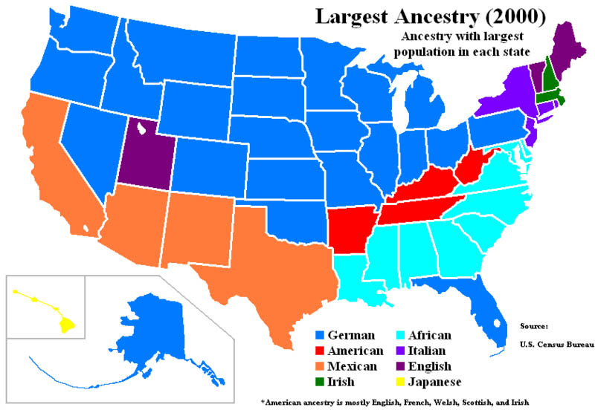
Українці в Канаді
За даними Статистики Канади у 2001-му році в країні мешкало 1 071 060 канадців українського походження (переважно громадяни Канади): українці-канадці восьма за чисельністю етнічна група в Канаді. Канада третя країна світу з найбільшим числом етнічних українців — після України й Російської Федерації.
Термін українці-канадці практично не застосовують, коли йде мова про канадців інших етнічних груп, пращури яких прибули з території сучасної України або з інших територій зі значним відсотком українців. Це напевно тому, що останні практично не ідентифікують себе як українці, — і не організовуються в українські організації.

Slide 10
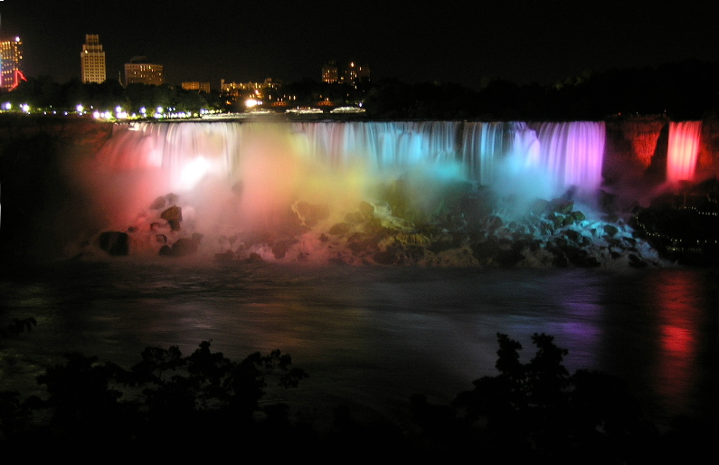
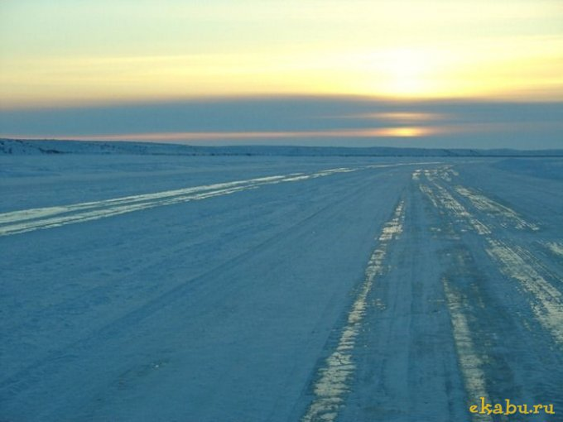
Етимологія
Назва Канада походить від слова Жака Картьє, kanata, що означає "селище" або "поселення". У 1535, корінні жителі сучасного міста Квебек слово французького дослідника French explorer Жака Картьє для назви селища Stadacona.Пізніше Картьє використовував слово Canada для позначення не лише даного селища, але й прилеглих до нього територій; у 1545, у європейських книжках та мапах даний регіон називали Canada.
З початку 17-го століття, частина Нової Франції, у тому числі землі вздовж річки Св. Лаврентія і північних берегів Великих озер були названі Канадою, районом, який згодом було розділено на дві британські колонії, Верхню Канаду і Нижню Канаду, доки у 1841 році вони не об'єднались в одну провінцію Канада. За часів Конфедерації, у 1867 році, назва Канада була прийнята в якості правової назви для нової країни, і країні було надано статусу домініону з назвою Канада,[8] термін Домініон Канада був у загальному вжитку до 1950-х років. Пізніше, після того, як Канада отримала свою політичну незалежність від Великобританії, федеральний уряд все частіше використовує назву Канади на державних документах і договорах, у наслідок цього, у 1982 році, головне національне св'ято країни було перейменовано з Дня Домініону у День Канади.

Slide 11
ЕГП
Канада належить до високорозвинутих країн і посідає сьоме місце за обсягом промислового виробництва серед найрозвинутіших держав світу.
Канада розташована в північній частині Північної Америки і займає 2/5 її території. За площею — це друга країна світу після Росії. Омивається вона водами трьох океанів: Північного Льодовитого на півночі, Тихого на заході та Атлантичного на сході, має надзвичайно довгий морський кордон, який становить майже 120 тис. км. Найбільше значення для формування економічних зв'язків має узбережжя Атлантичного океану і зокрема естуарію річки Святого Лаврентія. На заході Канада омивається водами Тихого океану. Виробничий потенціал цього району щороку зростає за рахунок розвитку зовнішніх економічних зв'язків із США і країнами Східної Азії.
Канада має сухопутний кордон тільки з США. Безпосереднє сусідство з цією країною вплинуло на те, що вони є взаємозалежними і доповнюють одна одну. США є основним торговим партнером Канади, що робить ЕГП Канади відносно вигідним.

Slide 12
Населення
Сьогодні кількість населення Канади на 1/3 формується за рахунок іммігрантів. Природний приріст населення — 6 на 1000 осіб.
Середня тривалість життя — понад.77 років. Понад 10% населення старше 65 років, і їхня питома вага продовжує зростати.

Slide 13
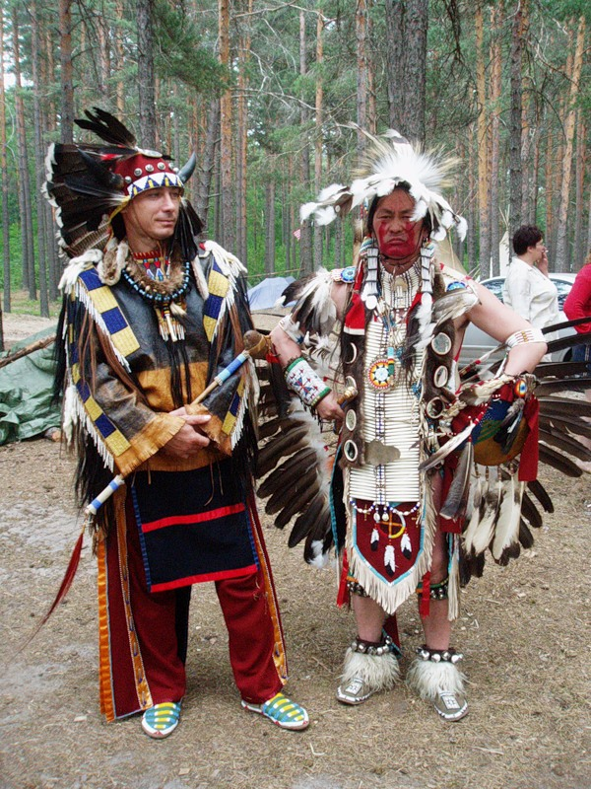
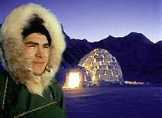
Сучасне населення Канади сформувалось переважно з іммігрантів — вихідців з європейських країн. Корінні жителі — індіанці (1 млн осіб) та ескімоси (50 тис. осіб) дуже мало впливали на формування канадської нації. Основу населення Канади складають англоканадці (близько 58 % населення країни) та франко-канадці (31 % населення). Значна частка вихідців з Німеччини, Італії, України. Державні мови — англійська та французька. Франко-канадці населяють провінцію Квебек і час від часу висувають вимоги щодо створення франко-канадської держави. Українці складають 10% населення провінції Манітоба і 8% — Саскачеван (усього близько 1 млн осіб).

Slide 14
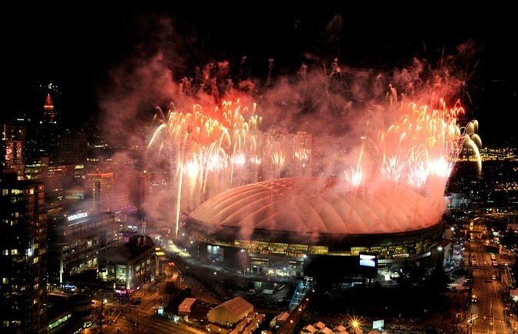
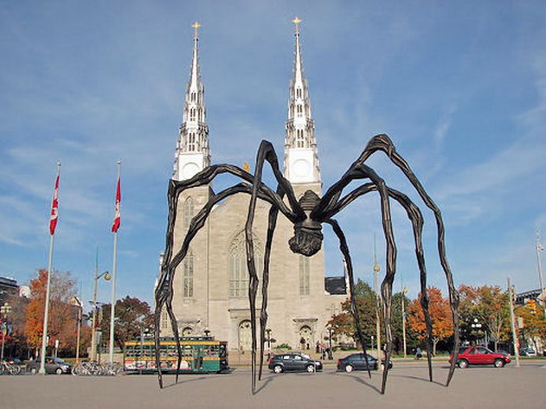
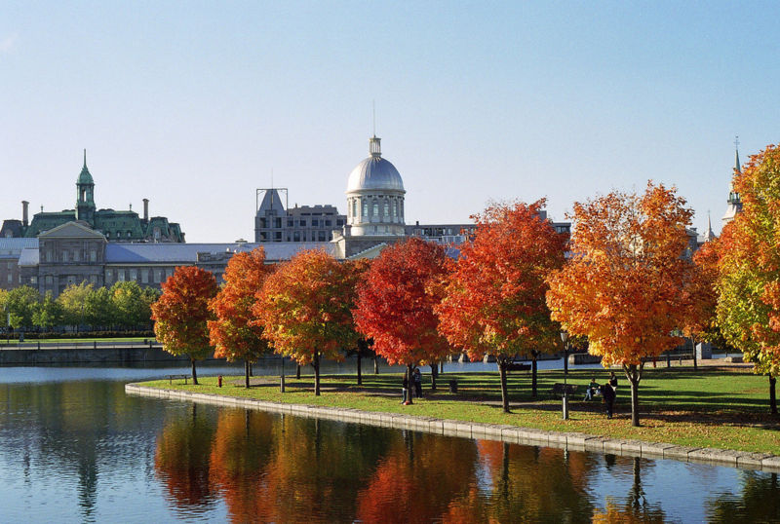
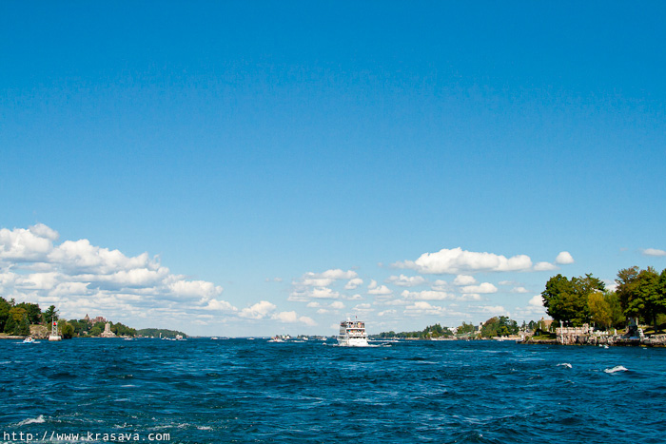
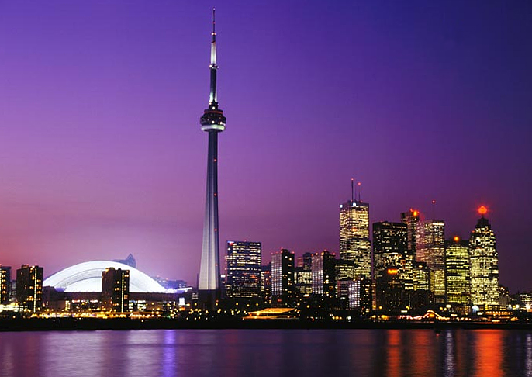
Середня густота населення в Канаді є однією з найнижчих у світі — трохи більше трьох осіб на 1 км2. У долині річки Святого Лаврентія і на міжозерній рівнині вона досягає 160 осіб на 1 км2. У північно-західних територіях на кожні 100 км2 припадає дві особи. Дві третини населення зосереджено в приозерній частині, а 90 % проживає в смузі, яка прилягає до кордону зі США.
Рівень урбанізації становить 80 %. Інтенсивно розвивається процес субурбанізації. Великими адміністративними, фінансово-торговельними, .транспортними, науковими і культурними центрами країни на сьогодні є Торонто, Монреаль, Оттава, Ванкувер, Едмонтон, Калгарі, Вінніпег.
Близько 75 % населення країни зайнято в сфері послуг.

Slide 15
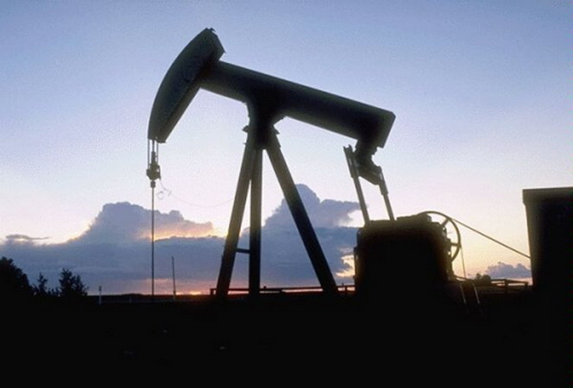
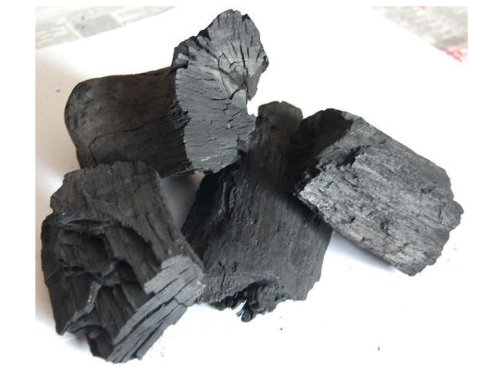
Природні умови і ресурси
За різноманітністю і загальними запасами мінеральних ресурсів Канада посідає одне із провідних місць у світі. В її надрах є великі поклади паливно-енергетичних, рудних і нерудних корисних копалин. Зокрема, вона посідає п'яте місце у світі за запасами вугілля, має значні поклади нафти та газу. Значні поклади цих видів вуглеводневого палива відкриті у передгір'ях Кордильєр. Канада є багатою на уранові руди, які становлять 2/5 від їхніх запасів у розвинених країнах світу.

Slide 16
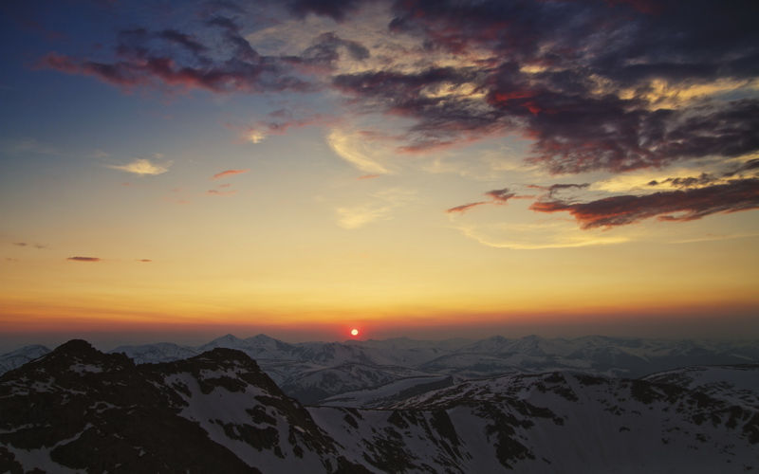
На території держави є значні поклади рудних корисних копалин; які зосереджені як у межах канадського кристалічного щита, так і в горах Кордильєрах. Особливо значні запаси залізних руд, різноманітних руд кольорових металів (особливо нікелю, поліметалевих руд, міді, титану та інших кольорових металів).
Канада має найбільші у світі запаси нерудних корисних копалин, а саме калійних солей, що є важливою передумовою виробництва тут калійних добрив.

Slide 17
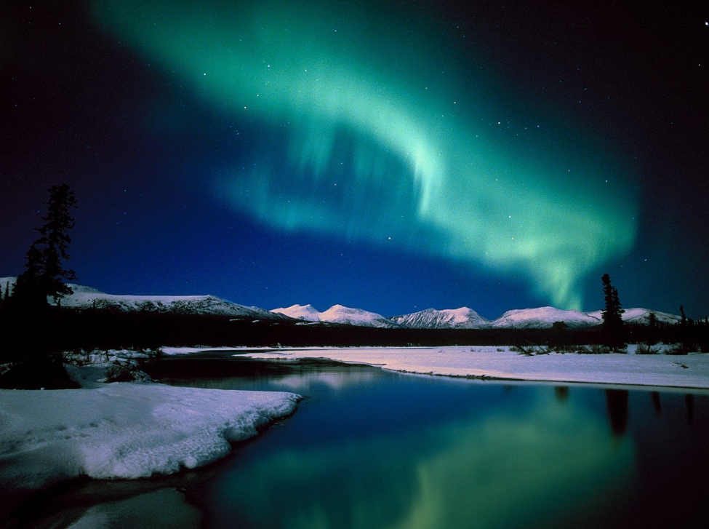
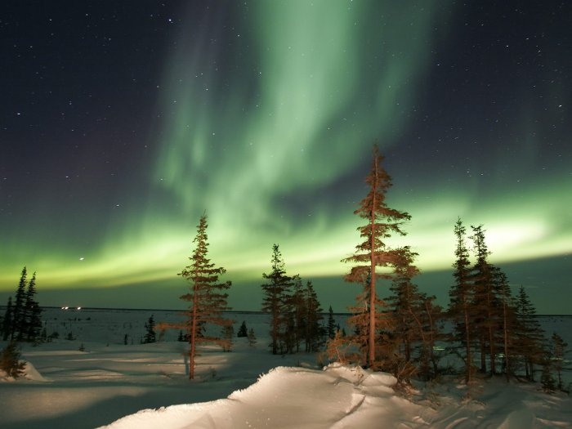
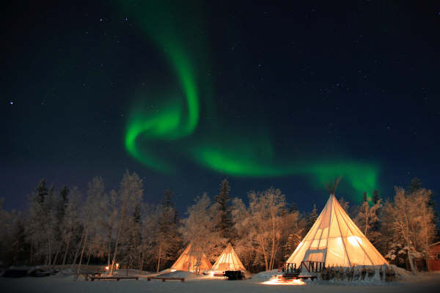
Канада має значні поклади різноманітної будівельної сировини.
Загалом територія країни ще недостатньо освоєна, а її надра, особливо в північних районах, слабо досліджені. Останнім часом держава вкладає великі кошти в господарське освоєння північних територій.

Slide 18
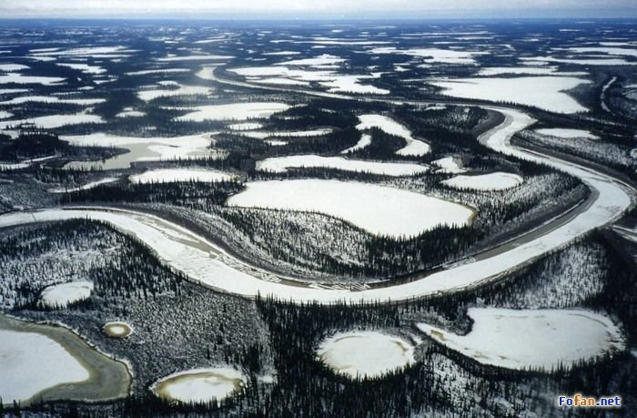
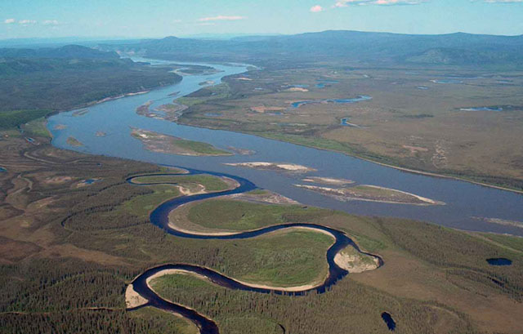
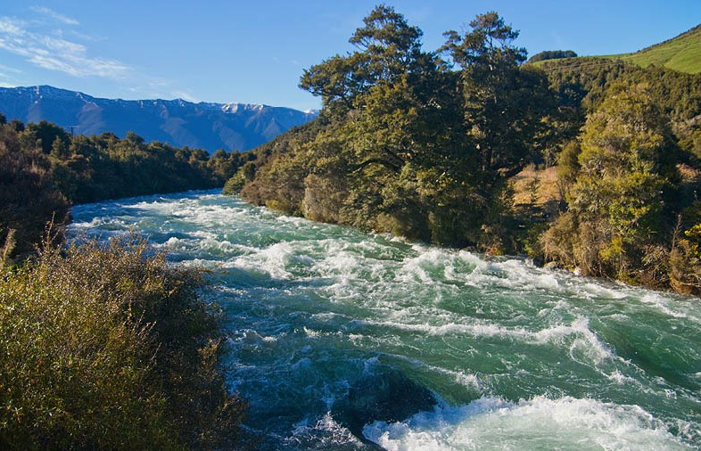
Канада має величезні водні ресурси, що охоплюють Великі озера та річки Св. Лаврентія, Маккензі, Юкон, Нельсон. Значні запаси прісних вод є в центральних і особливо в північних регіонах. Канади, де багато прісноводних озер і повноводних річок. Але слабка освоєність цих регіонів не сприяє використанню наявних тут водних ресурсів. У Канаді багато гірських річок, тому є великі запаси гідроресурсів.

Slide 19
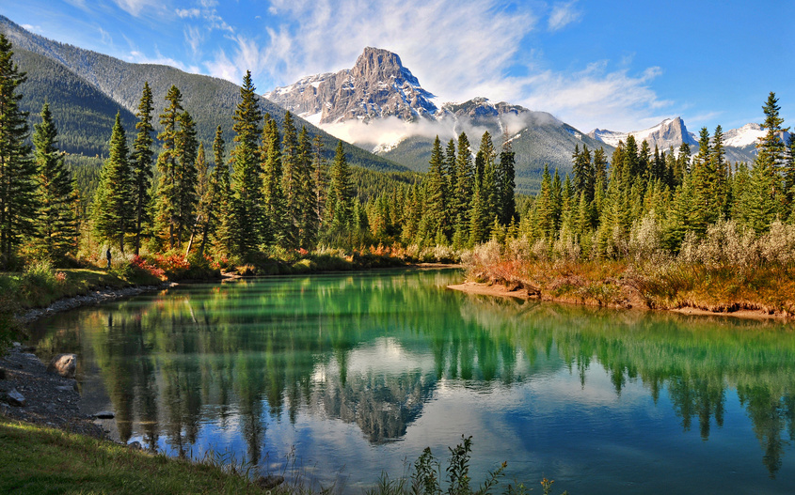
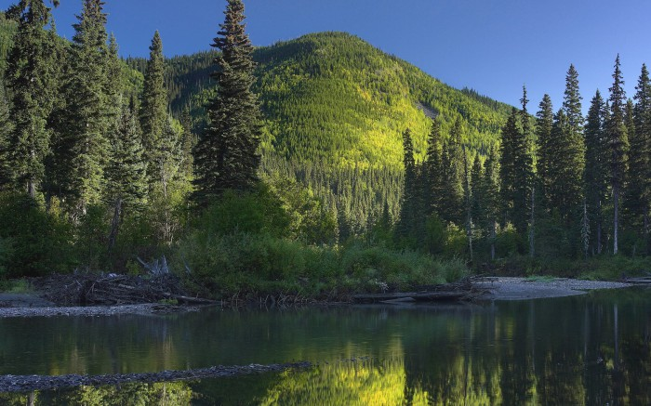
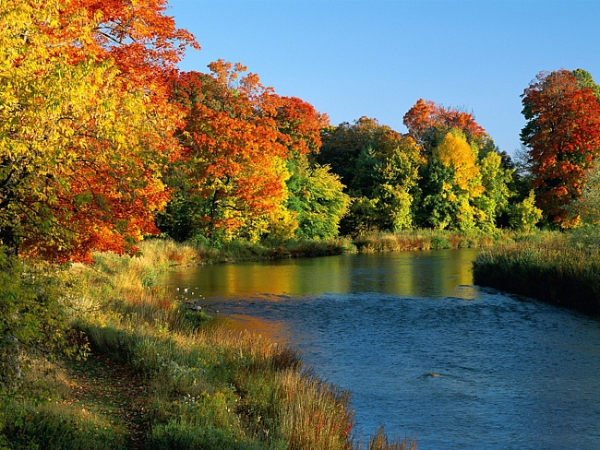
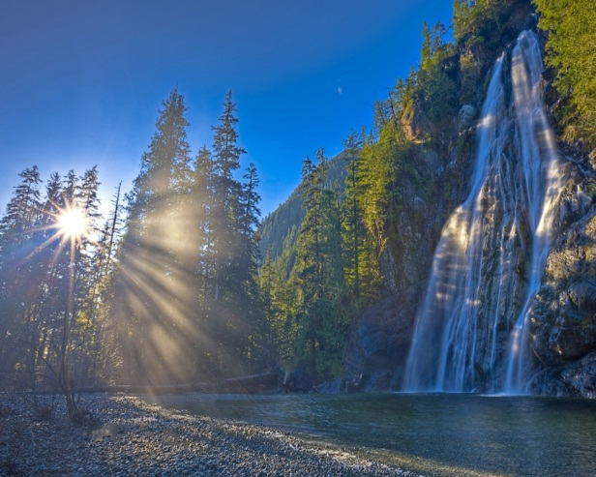
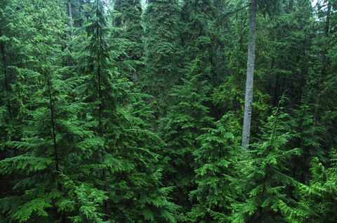
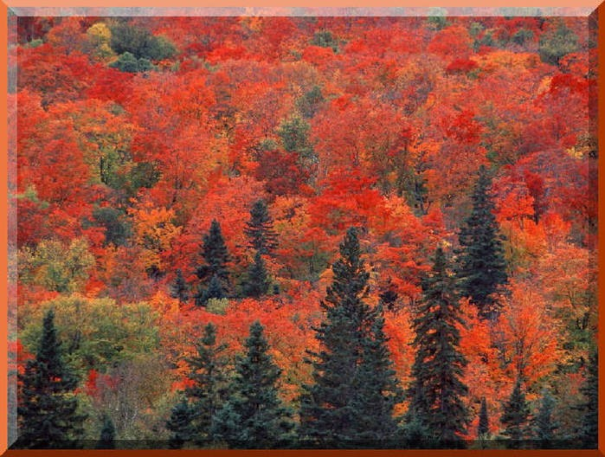
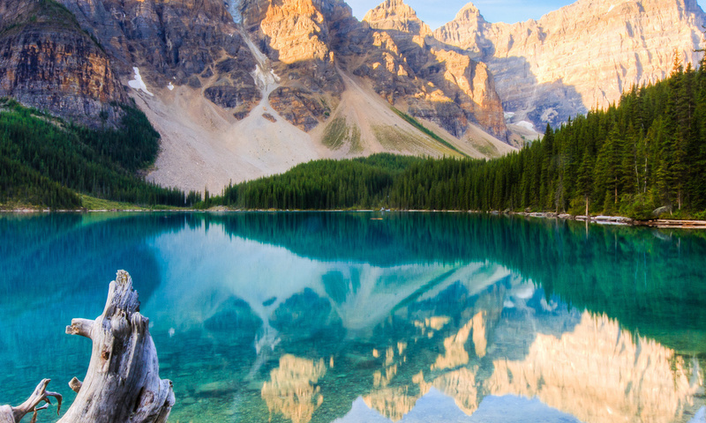
Приблизно половина (43 %) території Канади вкрита лісами, більша частина яких розташована у доступних для освоєння районах. За запасами лісу (близько 20 % світових) Канада посідає третє місце у світі після Росії та Бразилії.

Slide 20
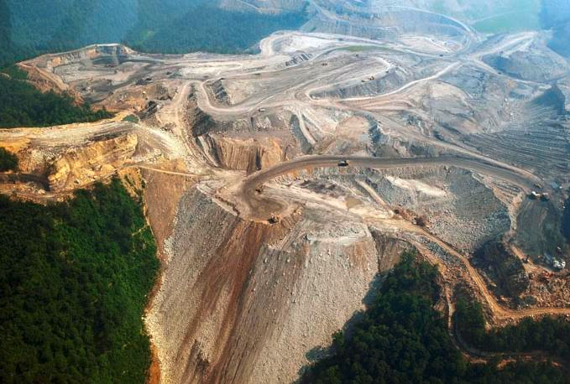
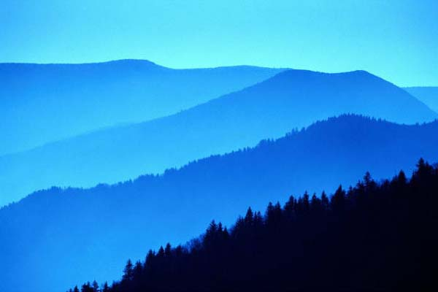
Різноманітність природних умов Канади визначається її географічним положенням. Територія Канади витягнулася з півдня на північ на 4600 км і розташована у помірному, субарктичному та арктичному поясах. Зі сходу на захід вона простягається на 5200 км і розміщується в шести годинних поясах. Територія Канади охоплює чимало островів і півостровів, які ще мало освоєні й характеризуються екстремальними кліматичними умовами. Головними елементами рельєфу є Аппалач-ські гори, Кордильєри і розташована між ними Лаврентійська височина з прилеглими низовинами.

Slide 21
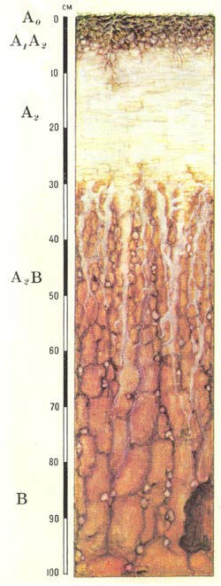
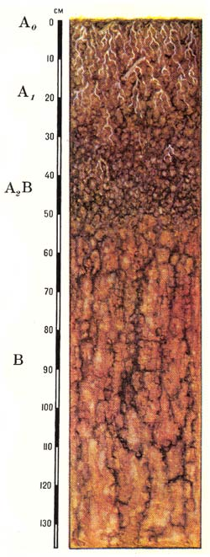
Лише південні райони Канади мають сприятливі ґрунтово-кліматичні умови для розвитку сільського господарства. Стримує цей розвиток на Великих рівнинах недостатня кількість опадів (250—500 мм на рік). На більшій частині Канади ґрунти підзолисті, на півдні — сірі лісові, чорноземні та каштанові. 15 % території країни придатні для обробітку. Майже 70 млн га використовується в сільському господарстві.

Slide 22
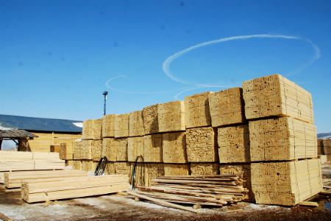
Загальні риси господарства
Канада — це індустріальна країна з розвинутим сільським господарством, яка дає близько 2 % світового промислового виробництва (12—13-е місце). Для Канади характерним є сировинний напрямок економіки, яка орієнтується на зовнішній ринок. Аграрний сектор орієнтований на експорт пшениці й продукції тваринництва. Величезні запаси лісових ресурсів дають можливість розвивати деревообробну та целюлозно-паперову промисловість, продукція якої має експортне значення. Промисловість в цілому посідає провідне місце в структурі галузей матеріального виробництва і дає майже 3/4 усього експорту країни.
Експортна орієнтація економіки Канади робить її залежною від зовнішньої торгівлі (доходи від експорту складають 1/5 ВВП країни). Особливо вона інтегрована з економікою США.

Slide 23
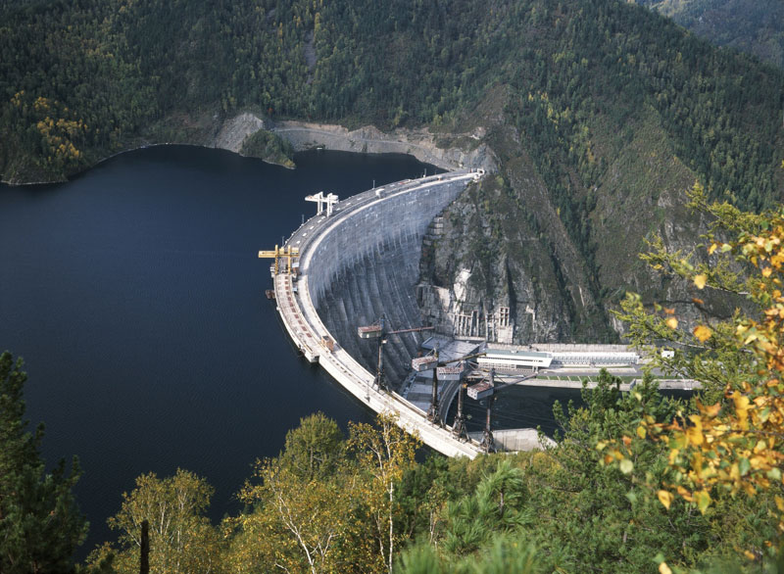
Промисловість
Галузі спеціалізації промисловості — лісова, енергетична, гірничовидобувна, кольорова металургія.
ПЕК країни працює на власних паливно-енергетичних ресурсах. Канада видобуває близько 100 млн т вугілля, 80 млн т нафти і 100 млрд м3 газу. Частину газу та нафти вона постачає до США, але у той же час імпортує нафту з Нігерії для східних регіонів. Канада має добре розвинену електроенергетику, яка виробляє понад 540 млрд кВт * год (це шосте місце у світі). Основа енергетики Канади — ГЕС, які виробляють 60 % енергії, 23 % — ТЕС, які працюють на вугіллі та мазуті і 17 % дають АЕС. Найбільшими споживачами електроенергії в Канаді є такі енергоємні галузі, як кольорова металургія та целюлозно-паперова промисловість.
Частина електроенергії по ЛЕП безпосередньо передається до електромережі США.

Slide 24
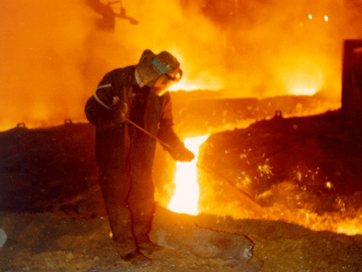
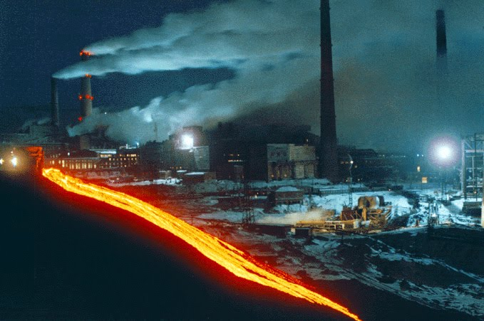
Металургія Канади представлена чорною і кольоровою металургією. Чорна металургія забезпечує потреби національної економіки в металі. Розвинута кольорова металургія, яка працює здебільшого на власній сировині (лише алюмінієва промисловість працює на імпортній сировині з Центральної Америки). Держава має майже повний галузевий набір виплавки кольорових металів. Зокрема, на власній сировині в Канаді базується мідеплавильна промисловість (за виплавкою міді країна посідає одне з перших місць у світі).

Slide 25
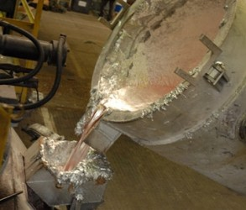
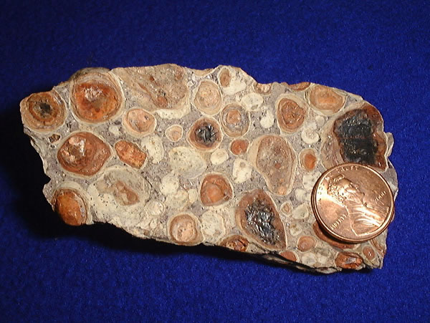
Поєднання дешевої енергії ГЕС і наявність великих запасів прісної води сприяли розвитку потужної алюмінієвої промисловості на імпортованих бокситах з Ямайки. За виробництвом алюмінію Канада також посідає одне з провідних місць у світі. Крім того, тут розвинута свинцево-цинкова, титанова, нікелева промисловість. Канада є експортером багатьох кольорових металів на світовий ринок.

Slide 26
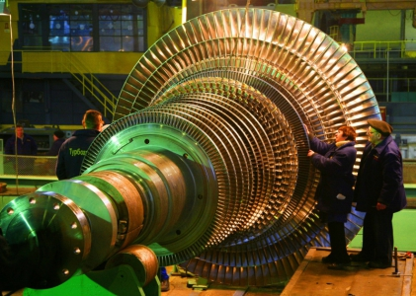
Потужна металургійна база країни є важливою передумовою для розвитку тут багатогалузевого машинобудування, яке дає 1/4 вартості промислової продукції і.понад 40 % експортного потенціалу Канади. Головна галузь — транспортне машинобудування, яке тяжіє до машинобудівних центрів США. Високорозвинутим є автомобільне (понад 2 млн автомашин), сільськогосподарське та енергетичне машинобудування, яке розміщене у Торонто, Монреалі, Гамільтоні, Вїнсорі, Оттаві, Галіфаксі, Ванкувері.

Slide 27
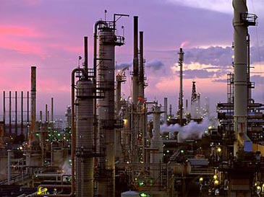
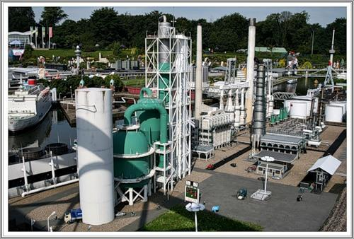
Канада має розвинуту нафтопереробну і хімічну галузі промисловості, які відіграють важливу роль у формуванні експортного потенціалу. Гірничо-хімічна галузь представлена, перш за все, видобутком калійних солей. Важливе місце належить основній або неорганічній хімії, яка спеціалізується на виробництві мінеральних добрив (калійних, азотних, фосфорних) — третє місце після США та Китаю. Важливу роль у структурі промисловості відіграє органічна хімія, яка охоплює виробництво пластмас (дев'яте місце у світі), синтетичного каучуку, хімічних волокон. Основними центрами є: Сарнія, Монреаль, Торонто та ін.

Slide 28
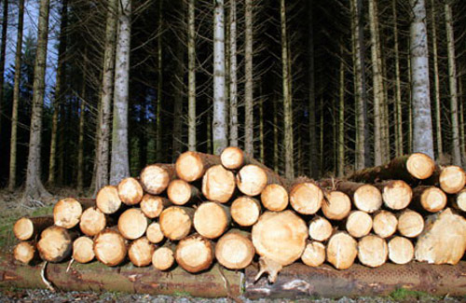
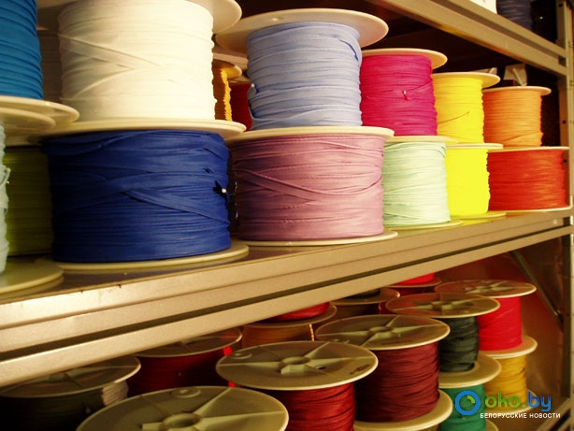
За заготівлею деревини Канада посідає п'яте місце, а за виробництвом пиломатеріалів і паперу — третє місце у світі. В експорті пиломатеріалів і паперу Канада — світовий лідер. Найбільші підприємства деревообробної та целюлозно-паперової промисловості розміщені у лісовому поясі країни (на заході).
Легка і харчова промисловість Канади орієнтуються на споживача і їх розміщення збігається з розселенням населення. Товарами легкої промисловості Канада забезпечує свої потреби тільки на 50 %.

Slide 29
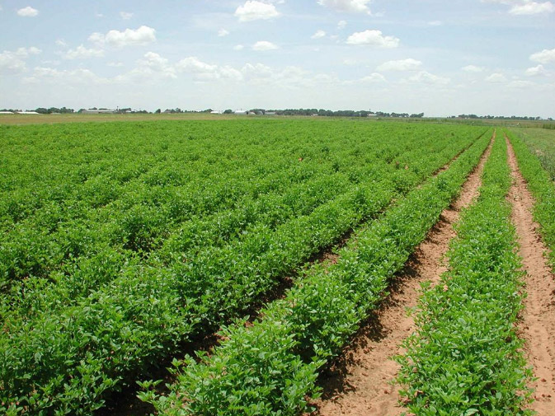
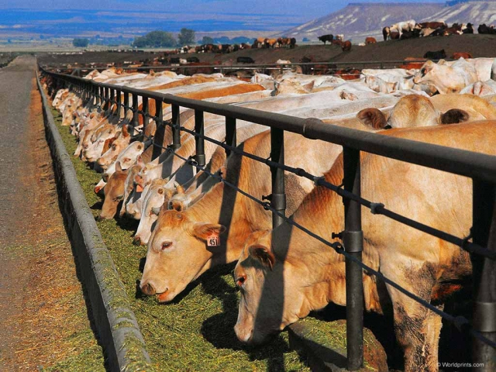
Сільське господарство
У Канаді добре розвинуте сільське господарство (дає 9% ВВП). У його галузевій структурі при добре розвинутому рослинництві дещо переважає тваринництво.
Рослинництво характеризується високими зборами продовольчого зерна, зростанням ролі фуражних і кормових культур (ячменю, кукурудзи). Канада посідає шосте місце у світі за збором зернових.

Slide 30
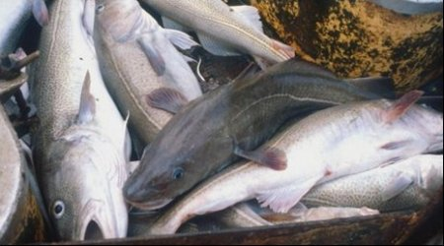
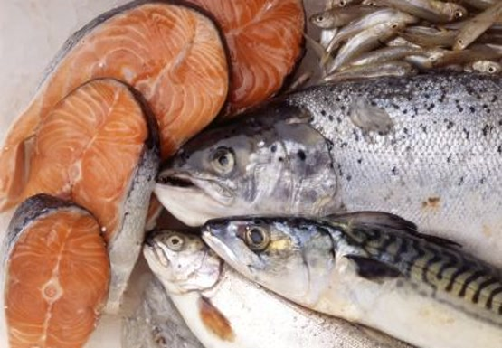
Головними сільськогосподарськими районами залишаються степові провінції, які спеціалізуються на зерновому господарстві, м'ясному скотарстві, м'ясо-вовняному вівчарстві. У провінціях південного сходу переважає виробництво картоплі, молочне тваринництво.
Канада здійснює вилов тріски в Атлантичному океані, у Тихому — лосося, в озерах — окуня.

Slide 31
Транспорт
Потужний розвиток транспорту в Канаді зумовлений величезними розмірами території, приморським положенням, експортним характером економіки, глибокою спеціалізацією господарства окремих районів.
Перше місце за вантажообігом посідає залізничний транспорт, а за пасажирообігом — автомобільний. Довжина залізничної колії — 67 тис. км і має вона широтне простягання, а у районах Лабрадору, Великого Невільничого озера — меридіональне. Довжина автодоріг — понад 900 тис. км.

Slide 32
Русло річки Св. Лаврентія глибоке і океанські кораблі мають змогу заходити в порти Великих озер. Канада має добре розвинутий трубопровідний, а також морський транспорт. Найбільшими портами є Ванкувер, Сеть-Уль, Монреаль, Квебек, Галіфакс
Найбільший аеропорт Канади — Монреаль.

Slide 33
Зовнішньоекономічні зв'язки
Приблизно 25% промислової й сільськогосподарської продукції держави надходить на експорт. Перш за все, це продукція гірничовидобувної і паперової промисловості, кольорової металургії і сільського господарства.

Slide 34
У структурі імпорту переважають готові промислові вироби, вугілля, нафта, цитрусові, устаткування для деяких галузей промисловості. У Канаді розвинута промисловість туризму, яка поповнює державний бюджет більше ніж на 6 млрд дол. США щорічно.
Близько 87 % канадського експорту припадає на торгівлю з США.
Іншими торговими партнерами Канади є Японія, Велика Британія, Німеччина.

Slide 35
Дякую за увагу!

